Slide 1




人教版高中化学高二年级选择性必修二
第三章 晶体结构与性质
第一节 物质的聚集状态与晶体的常识
第2课时 晶胞

Slide 2
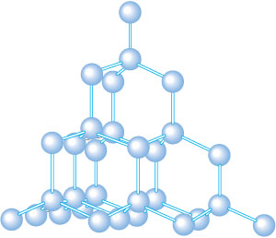
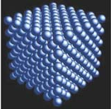
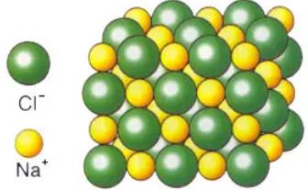
思
考
与
交
流
这么多不同的晶体，如何描述其中微粒的排列呢？
金刚石晶体
铜晶体
氯化钠晶体

Slide 3
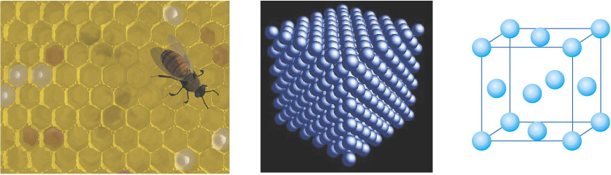
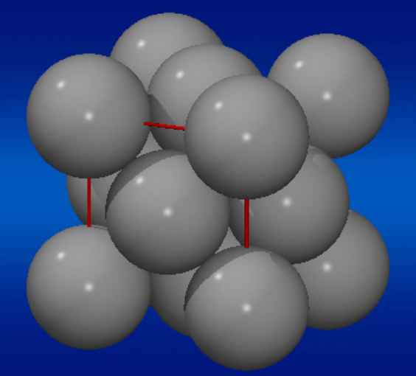
一、晶胞
1、概念：
描述晶体结构的基本单元。
晶胞是晶体中最小的结构重复单元。
蜂巢与蜂室
铜晶体
铜晶胞

Slide 4
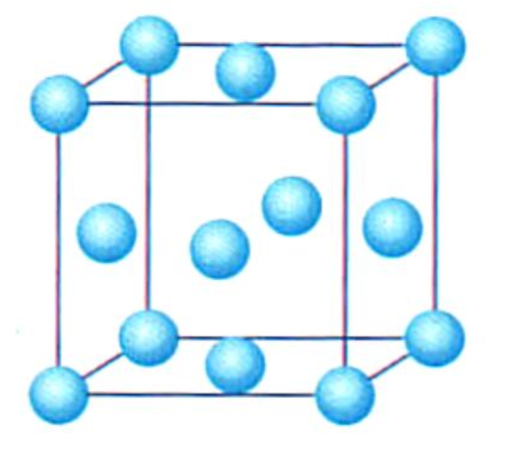
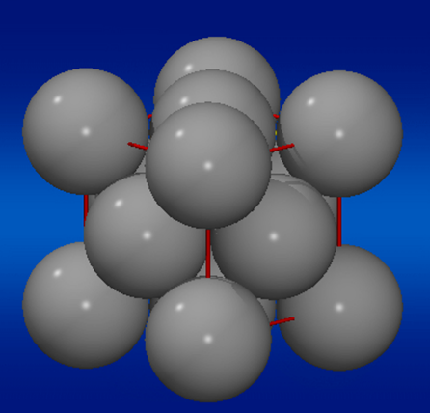
两种晶胞图
点阵图
能清晰展示粒子在晶胞中的相对位置，有利于分析点、线、面、角的关系。
堆积图
能展示粒子的相对大小，晶胞对粒子的占有率，粒子与粒子的堆积接触和空隙。

Slide 5
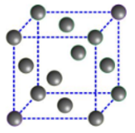
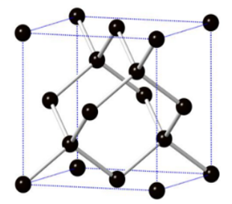
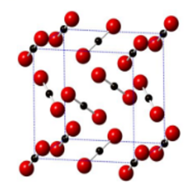
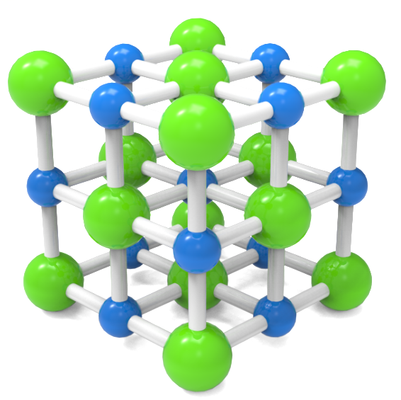
一、晶胞
2、特点：
常规的晶胞都是平行六面体。
八个顶角相同，
三套各四根平行棱分别相同，
三套各两个平行面分别相同。
Cl－
Na＋
铜晶胞
金刚石晶胞
CO₂晶胞
NaCl晶胞
Notes:
晶胞也有其他结构，没有特殊说明的情况下，默认晶胞是平行六面体。

Slide 6
整块晶体可以看作是数量巨大的晶胞“无隙并置”而成。
无隙：指相邻的晶胞之间没有任何间隙。
相邻的晶胞之间完全共顶点、共棱、共面！
并置：指所有晶胞都是平行排列的，取向相同。
一个晶胞到另一个晶胞只需平移，不需转动。
同一个晶体中，所有晶胞的形状及其内部的原子种类、个数及几何排列是完全相同的。

Slide 7
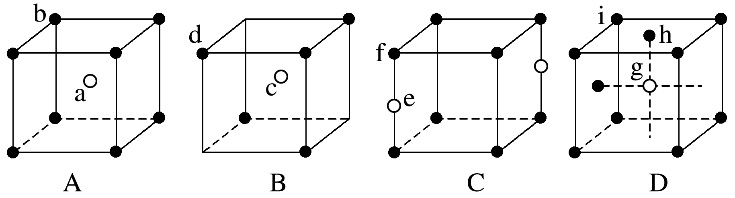
判断下列六面体是否是晶胞？
✔
B图中的晶体结构，不满足晶胞“8个顶角相同”的要求，无法进行“无隙并置”，不是晶胞。
C图中的晶体结构，不满足晶胞“三套各4根平行棱分别相同”的要求，无法进行“无隙并置”，不是晶胞。
D图中的晶体结构，不满足“三套各两个平行面分别相同”的要求，无法进行“无隙并置”，不是晶胞。

Slide 8
思
考
与
交
流
一个铜晶胞含有几个铜原子？
铜晶胞
铜晶体
Notes:
14个铜原子吗？晶胞特点之一：相邻晶胞之间共顶点、共棱、共面。铜晶胞中8个顶点上的铜原子被几个晶胞共用？6个面上的铜原子被几个晶胞共用？要是棱上也有的话，会被几个晶胞共用？

Slide 9
均摊法：
若某个粒子为x个晶胞所共有，则该粒子有 属于一个晶胞。
1
x
7
3
2
4
8
2
2
1
1
1
6
1
4
5
3
1
8
1
4
1
2
顶角:
棱边:
面心:
体心:
1

Slide 10
思
考
与
交
流
一个铜晶胞含有几个铜原子？
1
顶角位置：8× ＝1
8
1
面上位置：6× ＝3
2
铜晶胞的原子数=4
铜晶胞

Slide 11
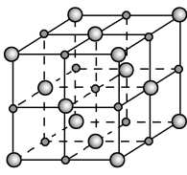
思
考
与
交
流
Na⁺
NaCl晶胞如图所示，其中体积较小的为 ，体积较大的为 ，请计算出NaCl晶胞中所含Na⁺和Cl⁻的个数。
Cl⁻
1
4
Na⁺个数=12× + 1 = 4
1
8
1
2
Cl⁻个数= 8× + 6× = 4
晶胞中Na⁺和Cl⁻的个数比为____
1:1
由晶胞构成的晶体，其化学式只表示每个晶胞或晶体中各类粒子的最简整数比。

Slide 12
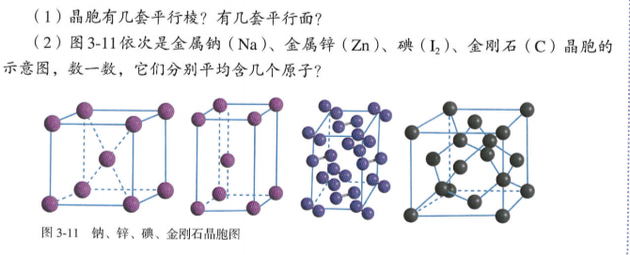
下图依次是金属钠(Na)、金属锌(Zn)、碘(I₂)、金刚石(C)晶胞的示意图，数一数，它们分别平均含几个原子？
1、晶胞中Na原子数=
2、晶胞中Zn原子数=

Slide 13
8个顶角
6个面心
1
1
I₂晶胞
3、晶胞中I原子数=
(8× ＋6× )×2＝8
8
2
8个顶角
6个面心
4个体心
1
1
4、晶胞中C原子数=
8× ＋6× ＋4＝8
金刚石晶胞
8
2

Slide 14
常见的晶胞
类型
结构特点 | 在平形六面体的8个顶角上有粒子 | 除8个顶角上有粒子外，平行六面体的体心上还有1个粒子 | 除8个顶角上有粒子外，平行六面体的6个面的面心上均有1个粒子
一个晶胞的原子数 | 1 | 2 | 4
简单立方
体心立方
面心立方

Slide 15
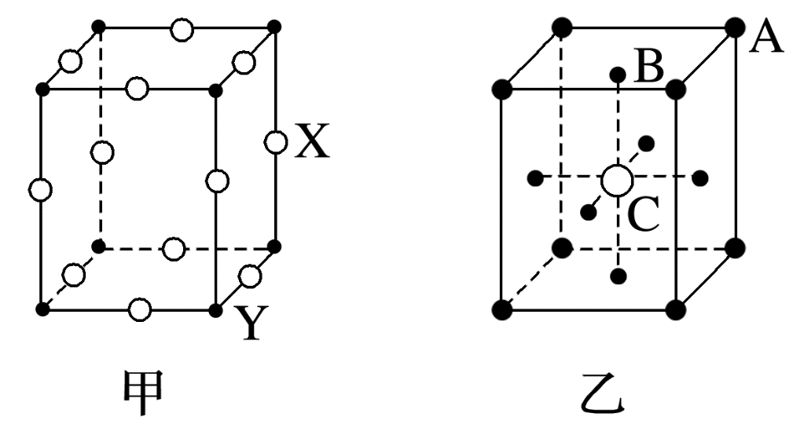
1、如图为甲、乙两种晶体的晶胞示意图，试写出：
(1)甲晶体的化学式(X为阳离子)为______。
(2)乙晶体中A、B、C三种粒子的个数比是________。
X₃Y
1∶3∶1

Slide 16
拓展：
1、正三棱柱晶胞中粒子的计算方法
1
12
顶角:
侧棱:
1
6
1
4
上下棱:
面心:
1
2
体心:
1

